Slide 1
计算机组成与系统结构II 综合实验
实验4 流水线冒险及处理-数据冒险

Slide 2
课程安排
1. ALU实现
2. 单周期处理器设计
3. 流水线处理器设计
4. 流水线冒险及处理——数据冒险
5. 流水线冒险及处理——控制冒险

Slide 3
实验目的与要求
实验目的：
1. 理解指令流水线中数据冒险问题的成因；
2. 掌握数据冒险问题的处理方法；
实验要求：
1. 对指令流水线结构进行修改，解决数据冒险问题；
2. 设计含有数据冒险的指令序列对CPU进行仿真验证；

Slide 4
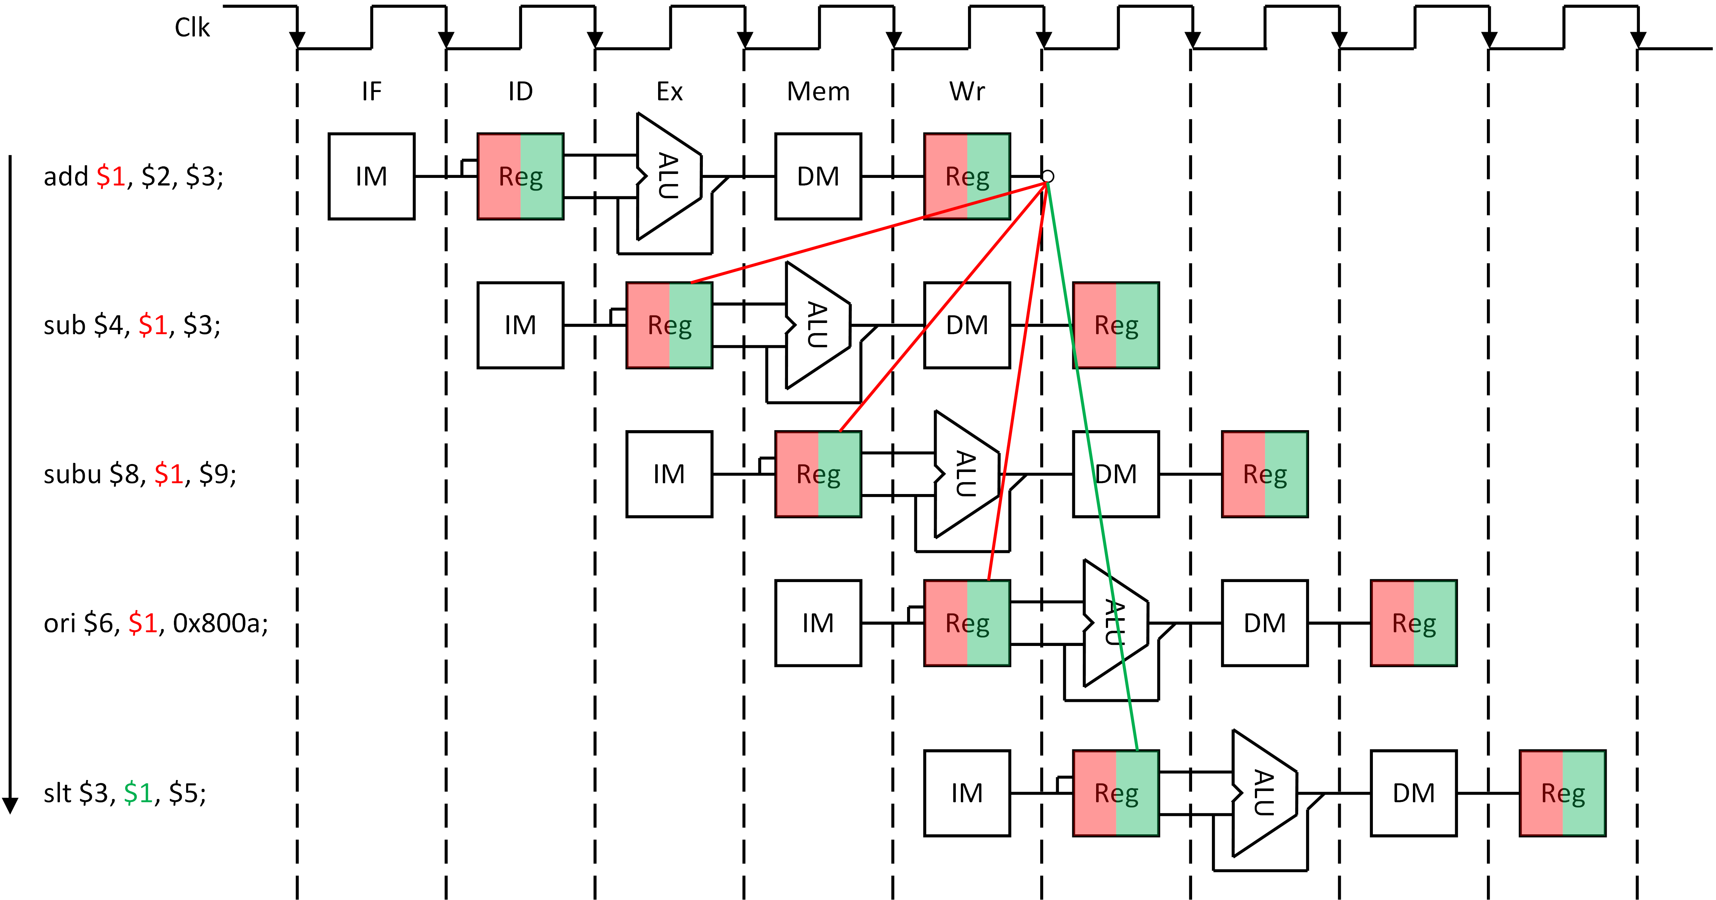
数据冒险（data hazards）成因
数据冒险成因在于指令序列的“写后读”（RAW），本质在于指令执行流程中在读写不同时机二次访问寄存器。

Slide 5
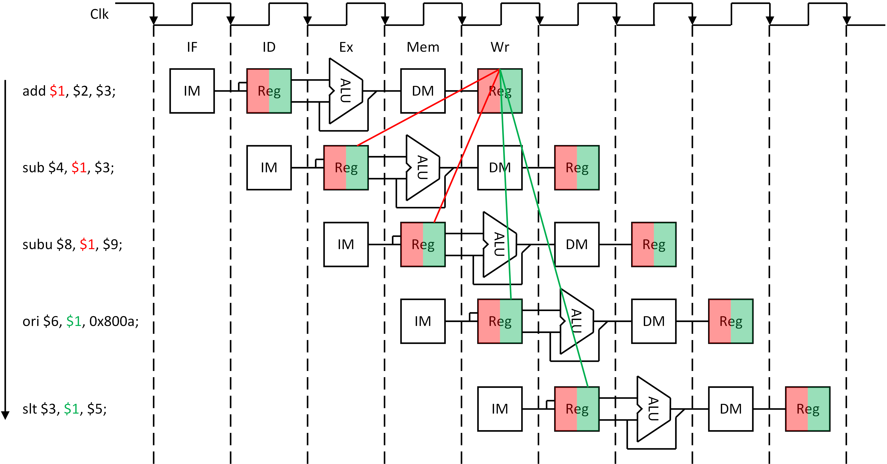
数据冒险（data hazards）处理
更改寄存器的写入时机，可解决部分数据冒险。

Slide 6
数据冒险（data hazards）处理
软件编译（插入空操作nop）
硬件阻塞（插入气泡bubble）
数据转发（forwarding）

Slide 7
数据转发（forwarding）
为实现数据转发，对流水线硬件结构修改如下：
（1）在流水线结构中新增数据冒险检测单元DetUnit；
（2）将ID流水段中的Rs信号转发至Ex流水段中，以参与数据冒险条件的检测；
（3）在Ex流水段中新增两个32位四选一多路选择器，分别对ALU的运算数据进行选通，以完成数据前推通路；

Slide 8
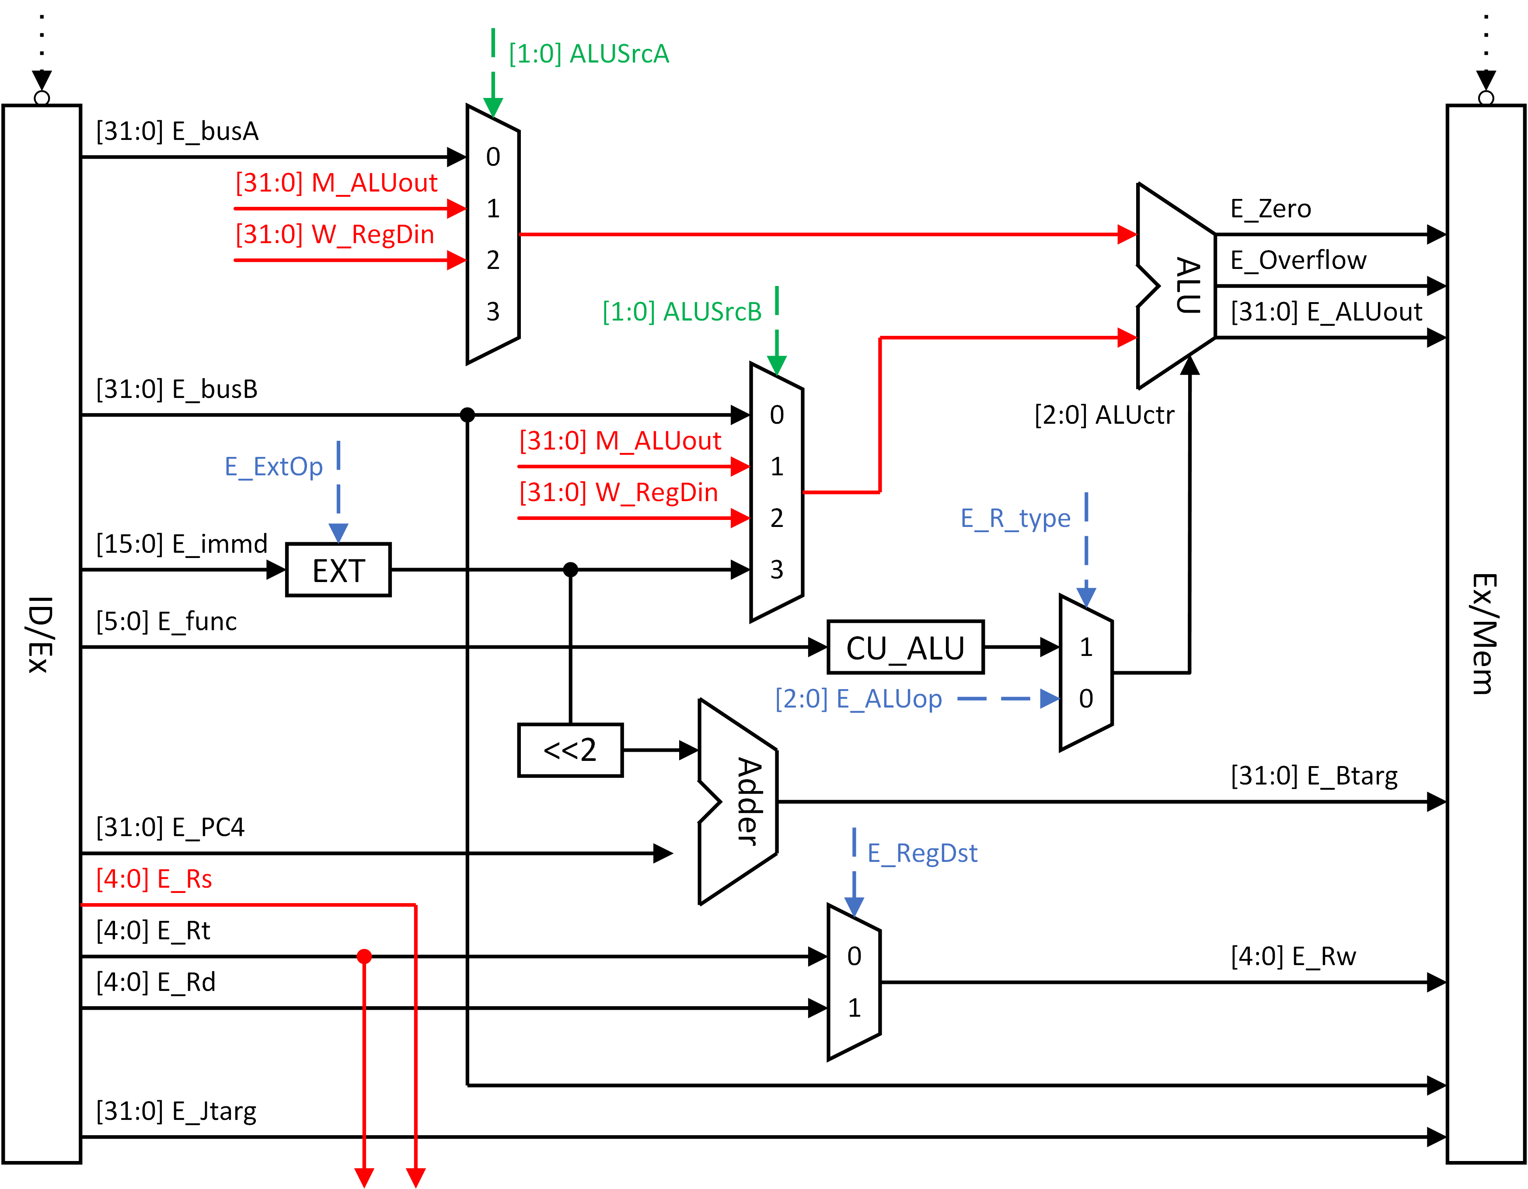
数据转发（forwarding）
新增数据通路：

Slide 9
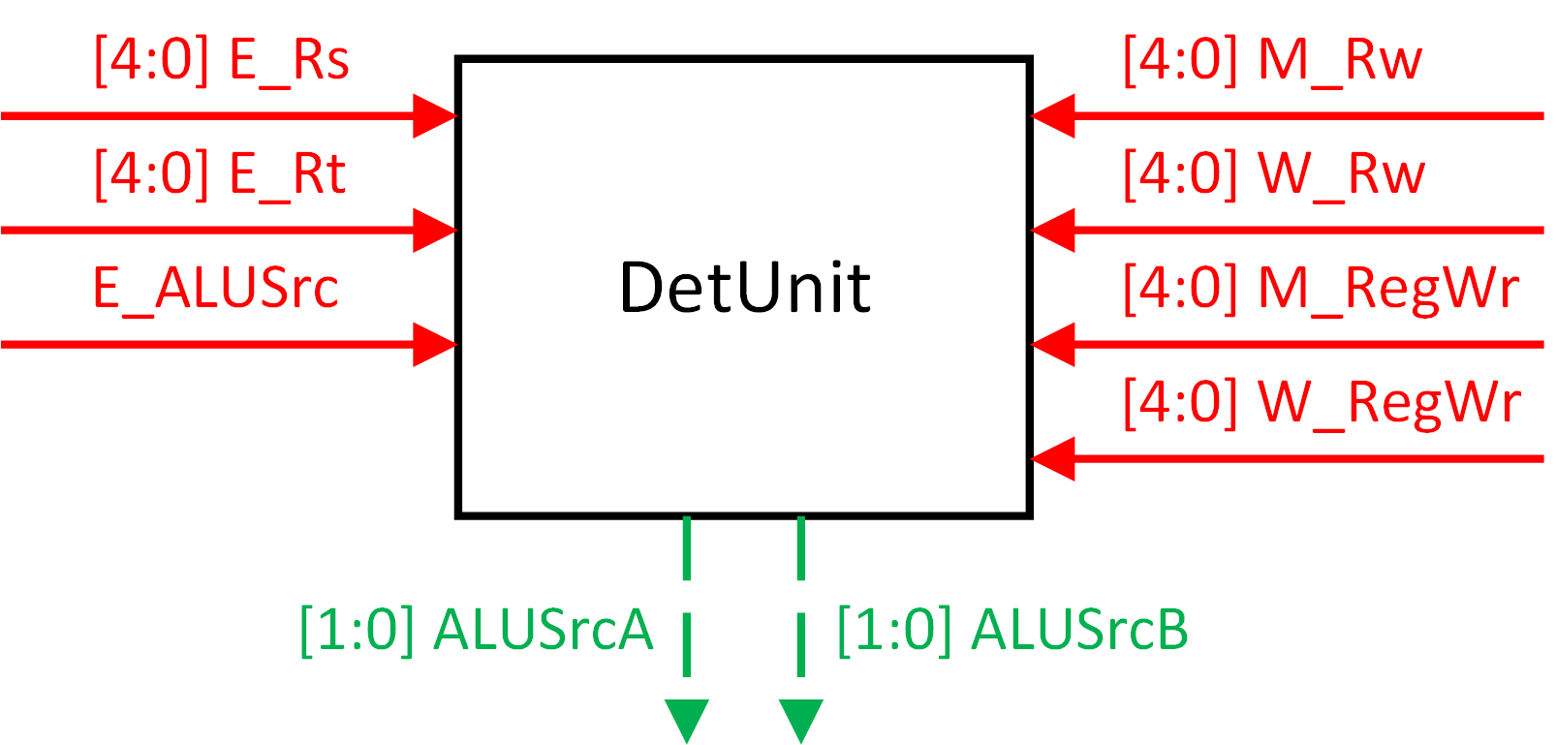
数据转发（forwarding）
新增数据冒险检测单元：

Slide 10
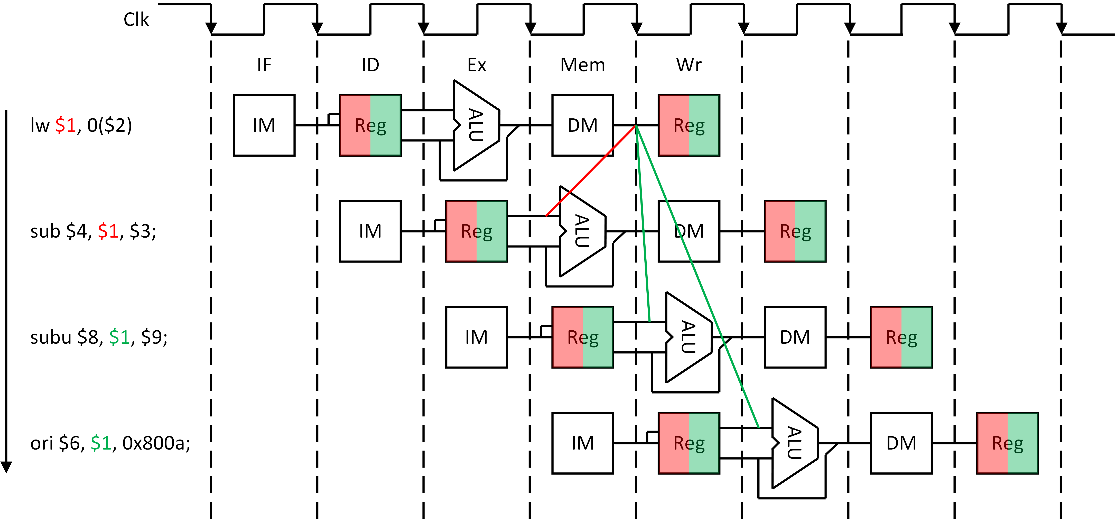
数据转发（forwarding）
对于load-use数据冒险，需要增加load-use冒险检测部件，并在检测到冒险发生时进行流水线阻塞处理。

Slide 11
设计参考
为实现流水线的阻塞，需要对流水线寄存器添加相应的控制信号，具体如下：
（1）程序计数器PC加入写使能信号EN；
module PC (Clk, EN, PCin, PCout) //添加使能信号
input EN; //声明为输入信号
...
always @ (negedge Clk)
if(EN) … //使能信号有效才允许写入
endmodule

Slide 12
设计参考
（2）流水线寄存器IF_ID加入写使能信号EN，其工作逻辑与上述程序计数器的写使能信号相同；
（3）流水线寄存器ID_Ex加入清零信号；
input Clrn; //声明为输入信号
always @ (negedge Clk)
if(!Clrn) begin //判断清零信号是否有效
... //清零信号有效寄存器控制信号清零
end else begin
… //清零信号无效正常赋值寄存器
end

Slide 13
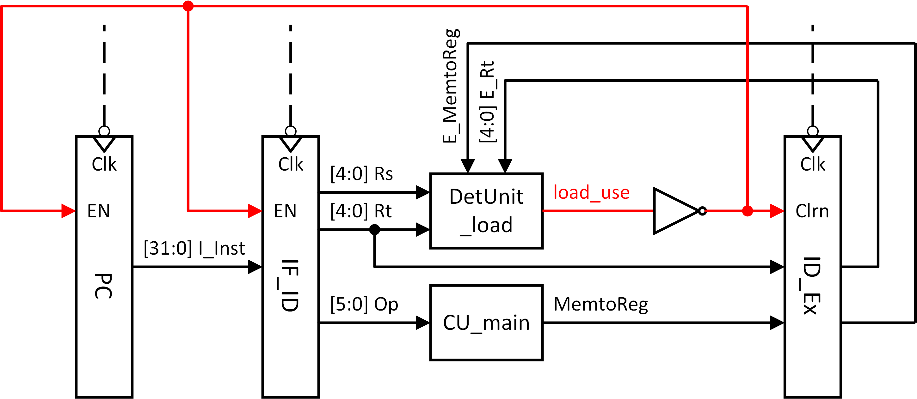
设计参考
（4）在ID流水段添加load-use数据冒险检测单元DetUnit_load。

Slide 14
设计参考
load-use处理逻辑：
a.程序计数器PC写使能无效，使IF级指令延迟一个时钟周期；
b. 流水线寄存器IF_ID写使能无效，使ID级指令延迟一个时钟周期；
c. 流水线寄存器ID_Ex控制信号清零，相当于下一个时钟周期在ID级后插入了一条空指令。
虽然空指令会流经整个指令流水线，在后续流水段中也进行相应功能的操作，但由于控制信号无效，空指令的执行将不会改变处理器的任何状态。

Slide 15
实验要求
1. 在实验三流水线处理器结构的基础上，使用数据转发技术解决指令流水线中的普通数据冒险问题，并用指令序列仿真验证；
2. 进一步修改硬件结构，增加load-use数据冒险检测模块，为流水线寄存器添加相关控制信号，以解决指令流水线中的load-use数据冒险问题，并用指令序列仿真验证。

Slide 16
课后作业
1. 习题（二选一）。
a. 参考数据转发解决数据冒险的思路，思考如何修改流水线硬件结构，以解决下列指令序列中的数据冒险问题。
add $3, $2, $1;
sw $3, 0($1);

Slide 17
课后作业
b. 仿真下列含有load-use数据冒险指令序列的执行过程，思考如何修改load-use数据冒险判定信号产生逻辑，以进一步提高流水线指令执行效率。
lw $1, 0($2);
ori $1, $2, 0x800a;
2. 阅读教材6.3.3小节“控制冒险”，理解流水线结构中控制冒险的成因及解决方法。

